Slide 1
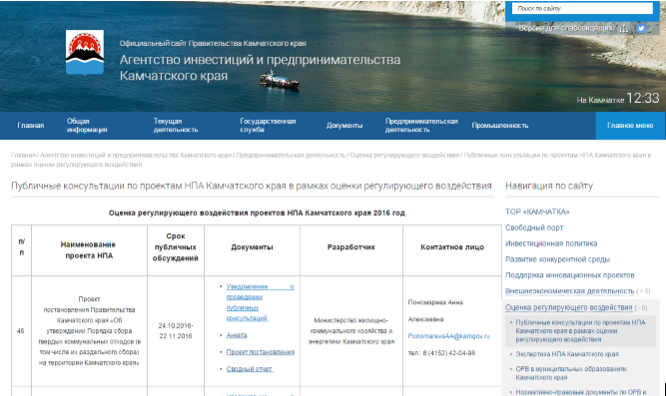
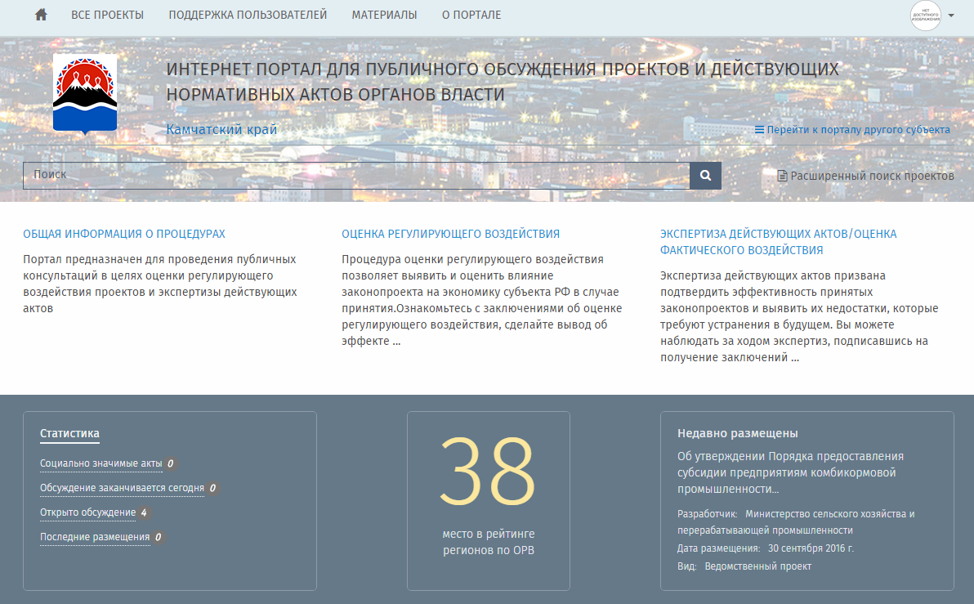
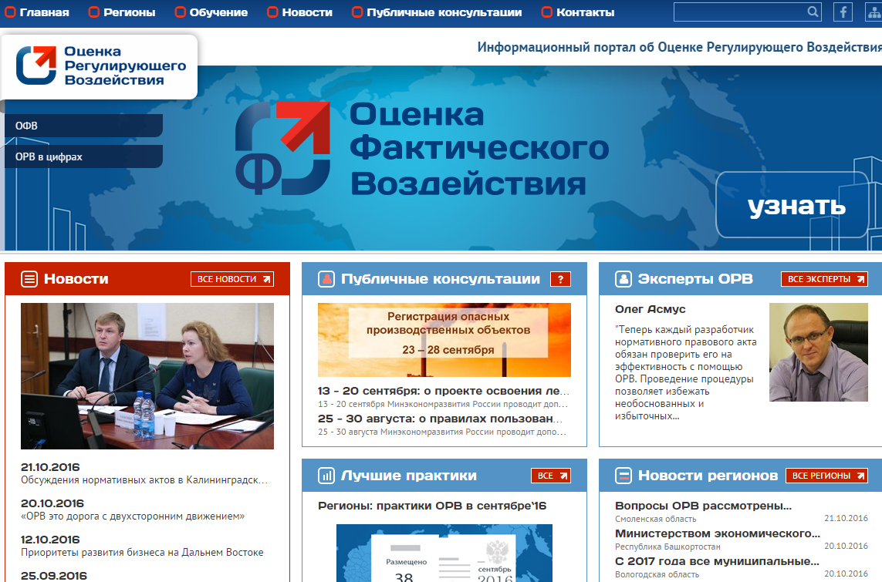
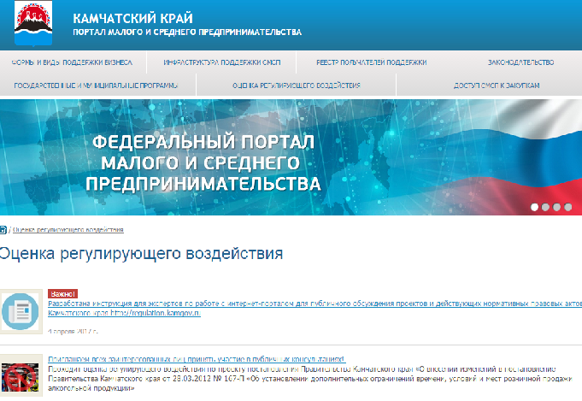
Институт ОРВ - реальный инструмент для бизнеса, позволяющий влиять на регуляторную политику в Камчатском крае
ОЦЕНКА
РЕГУЛИРУЮЩЕГО ВОЗДЕЙСТВИЯ
проектов НПА Камчатского края
ЭКСПЕРТИЗА
действующих
проектов НПА Камчатского края
СТРУКТУРА ИНСТИТУТА ОРВ
Цель – исключение избыточных обязанностей, запретов и ограничений для бизнеса и инвесторов, а также необоснованных расходов бизнеса
Информационная система института ОРВ
Цель – выявление в действующих актах, положений, необоснованно затрудняющих видение бизнеса (запретов и ограничений для бизнеса и инвесторов)
Разработка проекта НПА
Сбор предложений от бизнеса по формированию перечня действующих актов для проведения экспертизы
Проведение публичных консультаций с бизнесом
Проведение экспертизы
Официальный сайт Правительства Камчатского края kamgov.ru
Интернет портал для публичного размещения regulation.kamgov.ru
Подготовка заключения об ОРВ:
положительное
отрицательное
Проведение публичных консультаций с бизнесом
ВЫРАЗИ СВОЕ МНЕНИЕ!
Подготовка заключения об экспертизе:
положительное
отрицательное
– проект акта не содержит положений, ухудшающих условия ведения бизнеса
– действующий акт не содержит положений, ухудшающих условия ведения бизнеса
– доработка проекта акта или отказ от его принятия
Главный информационный портал orv.gov.ru
Региональный портал МСП
smb.kamchatka.ru
– доработка действующего акта или его отмена

